Slide 1
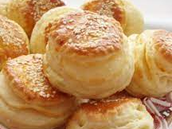
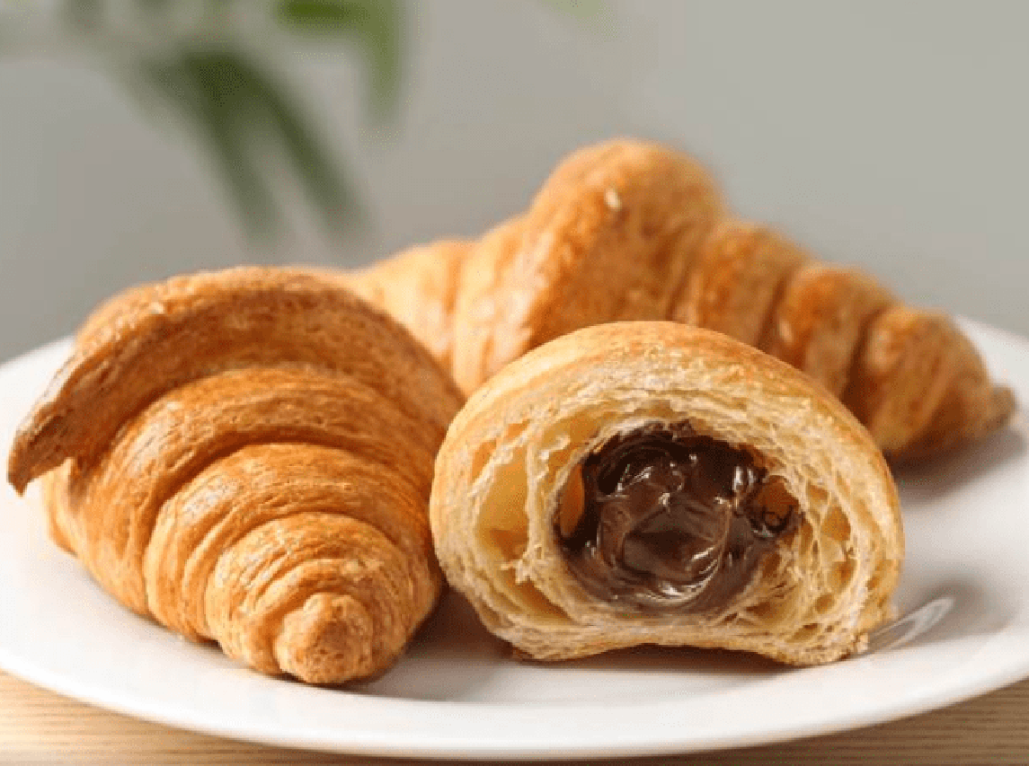
1. Zanimanje : PEKAR 2. Nastavni predmet: PROIZVODNI PROCESI U PEKARSTVU II 3. Razred: 3P 4. Naziv nastavne jedinice: Lisnato i kvasno lisnato tijesto
Pripremila Sanja Banfić- Kontrec , dipl.ing.prof.savjetnik

Slide 2
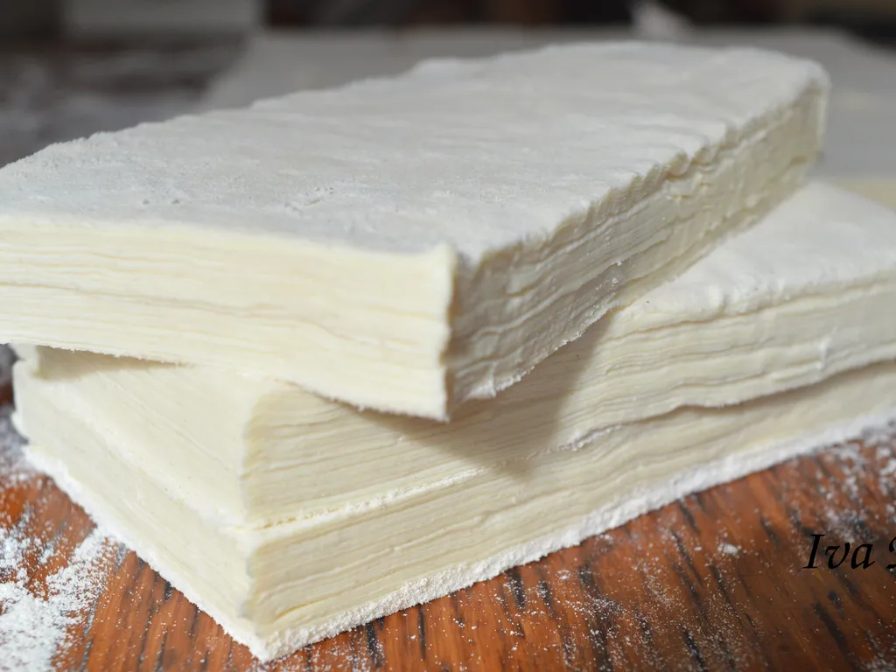
LISNATO TIJESTO
lisnato tijesto-je proizvod dobiven od brašna,vode ili druge zamjenske tekućine,masti ili ulja i drugih sastojaka
lisnato tijesto mora sadržavati najmanje 20% masti ili ulja na ukupnu masu svih sastojaka upotrebljenih u proizvodnji

Slide 3
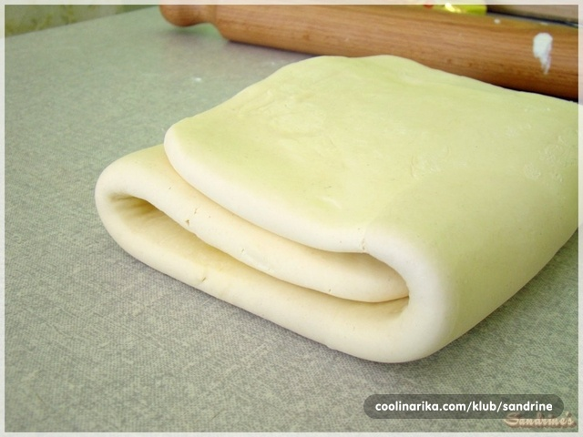
KVASNO LISNATO TIJESTO
kvasno(dizano) lisnato tijesto je proizvod dobiven od brašna,vode ili neke druge zamjenske tekućine,masti ili ulja ,kvasca ili drugih tvari za vrenje i drugih sastojaka.
kvasno(dizano) lisnato tijesto mora sadržavati najmanje 15%masti ili ulja na ukupnu masu svih sastojaka upotrijebljenih u proizvodnji

Slide 4
VRSTE LISNATOG TIJESTA:
Razlikujemo dvije vrste lisnatog tijesta:
KVASNO LISNATO TIJESTO
LISNATO TIJESTO BEZ KVASCA

Slide 5
glavna značajka proizvoda od lisnatoga tijesta jest njihova lisnata struktura koja se postiže preklapanjem i rastanjivanjem tijesta s masnoćom
na lisnatu strukturu utječe broj preklapanja tijesta i raspored masnoće između slojeva tijesta

Slide 6
Načini izrade tijesta prema recepturi:
francuski
njemački
danski
nizozemski

Slide 7
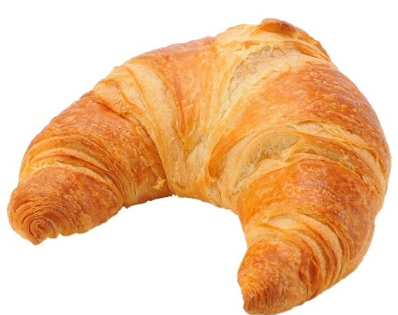
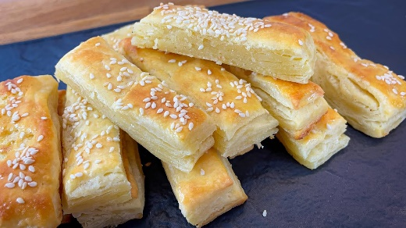
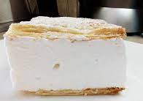
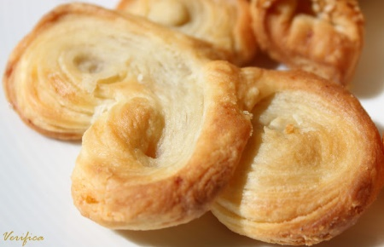
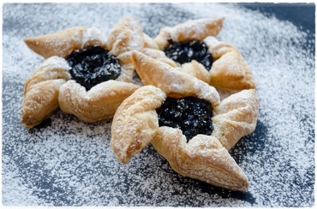
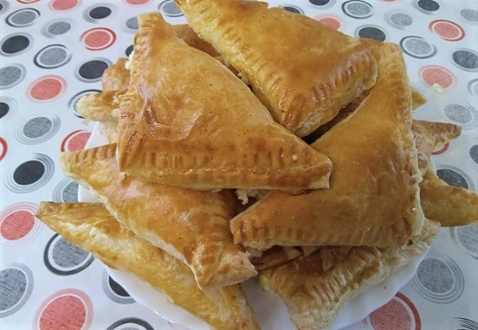
PROIZVODI OD BESKVASNOGA LISNATOGA TIJESTA
OD KVASNOGA LISNATOGA TIJESTA IZRAĐUJU SE:
kroasan (croissant)
ružice
pogačice
trokutići
prutići
krempite
šampite
palmice(svinjske uši)
vjetrenjače …

Slide 8
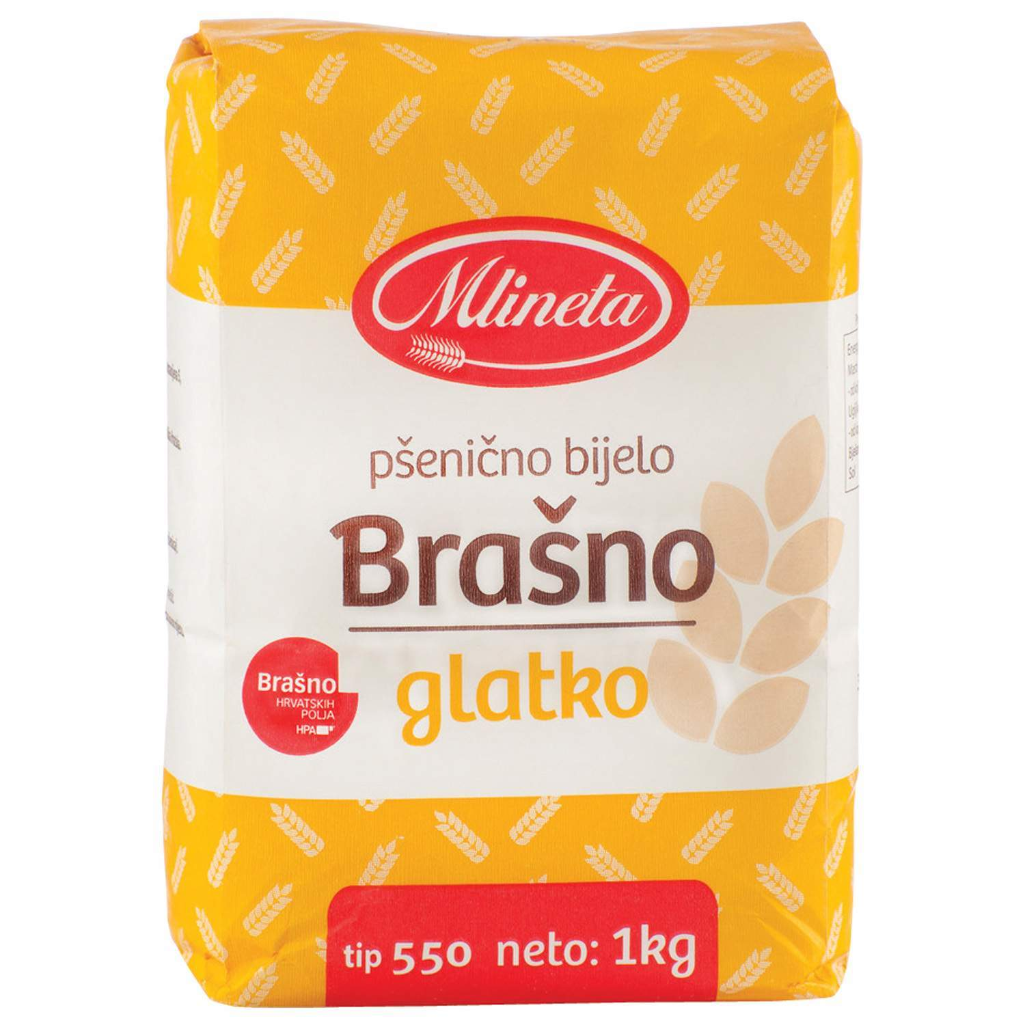
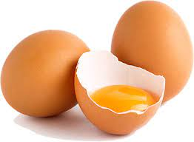
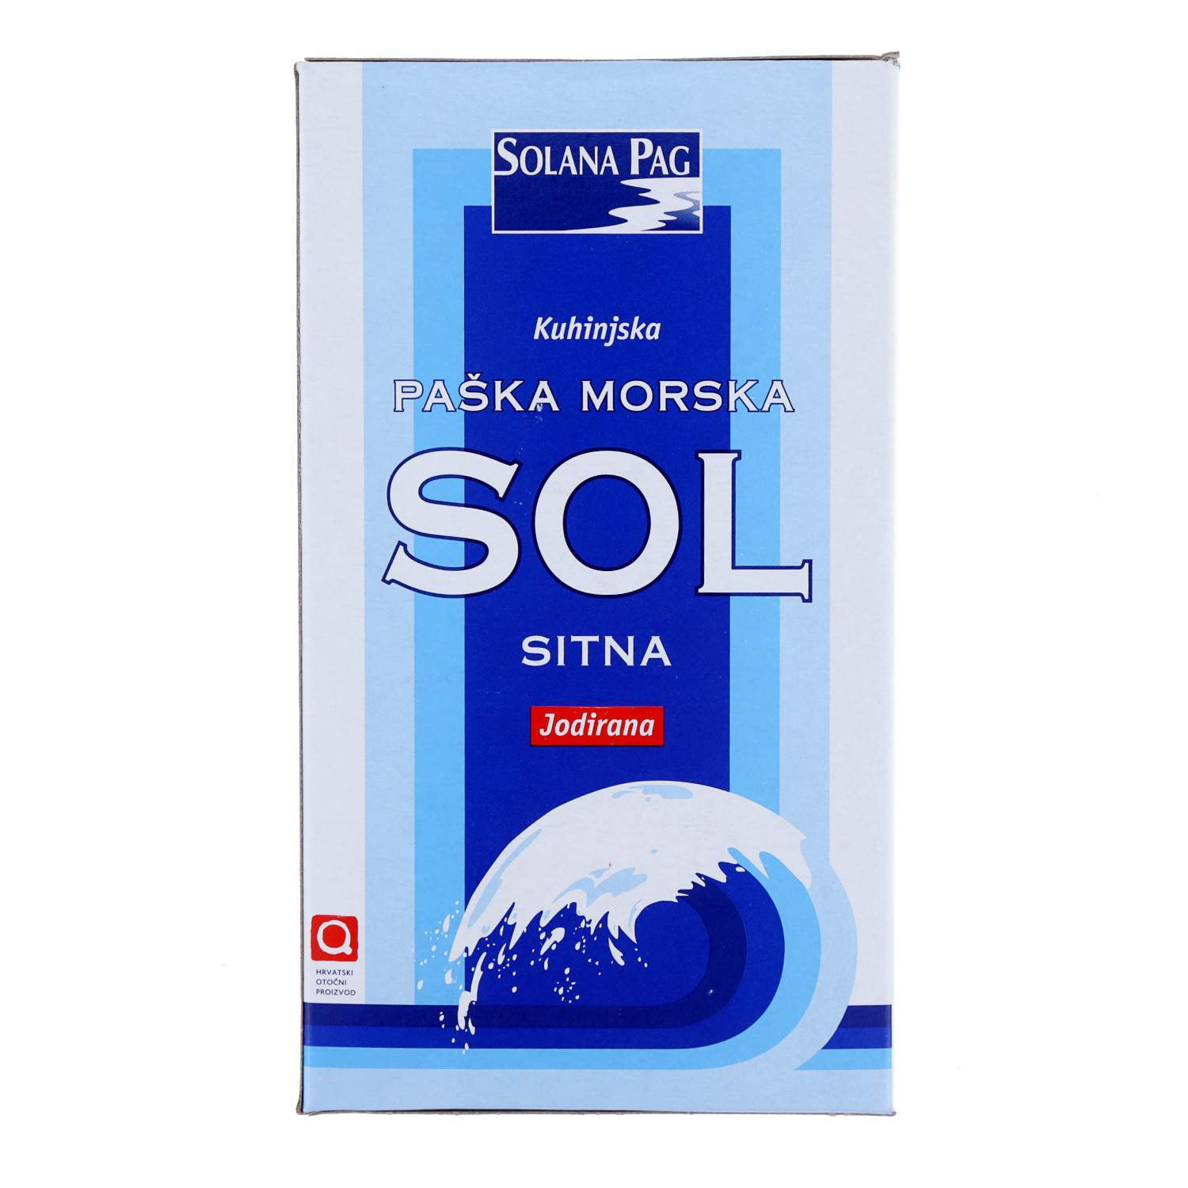
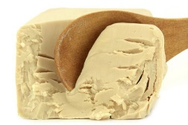
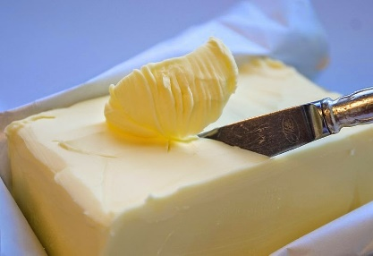
KVASNO LISNATO TIJESTO
SIROVINE ZA IZRADU KVASNOG LISNATOG TIJESTA
poluoštro pšenično brašno T-550
kuhinjska sol
svježi kvasac
masnoća(margarin za laminiraje : LT margarin ili maslac)
jaja
voda
poboljšivač, a može se dodati i mlijeko u prahu
KVASNO LISNATO TIJESTO MORA SADRŽAVATI NAJMANJE 30% MASNOĆA NA MASU UPOTRIJEBLJENOG BRAŠNA

Slide 9
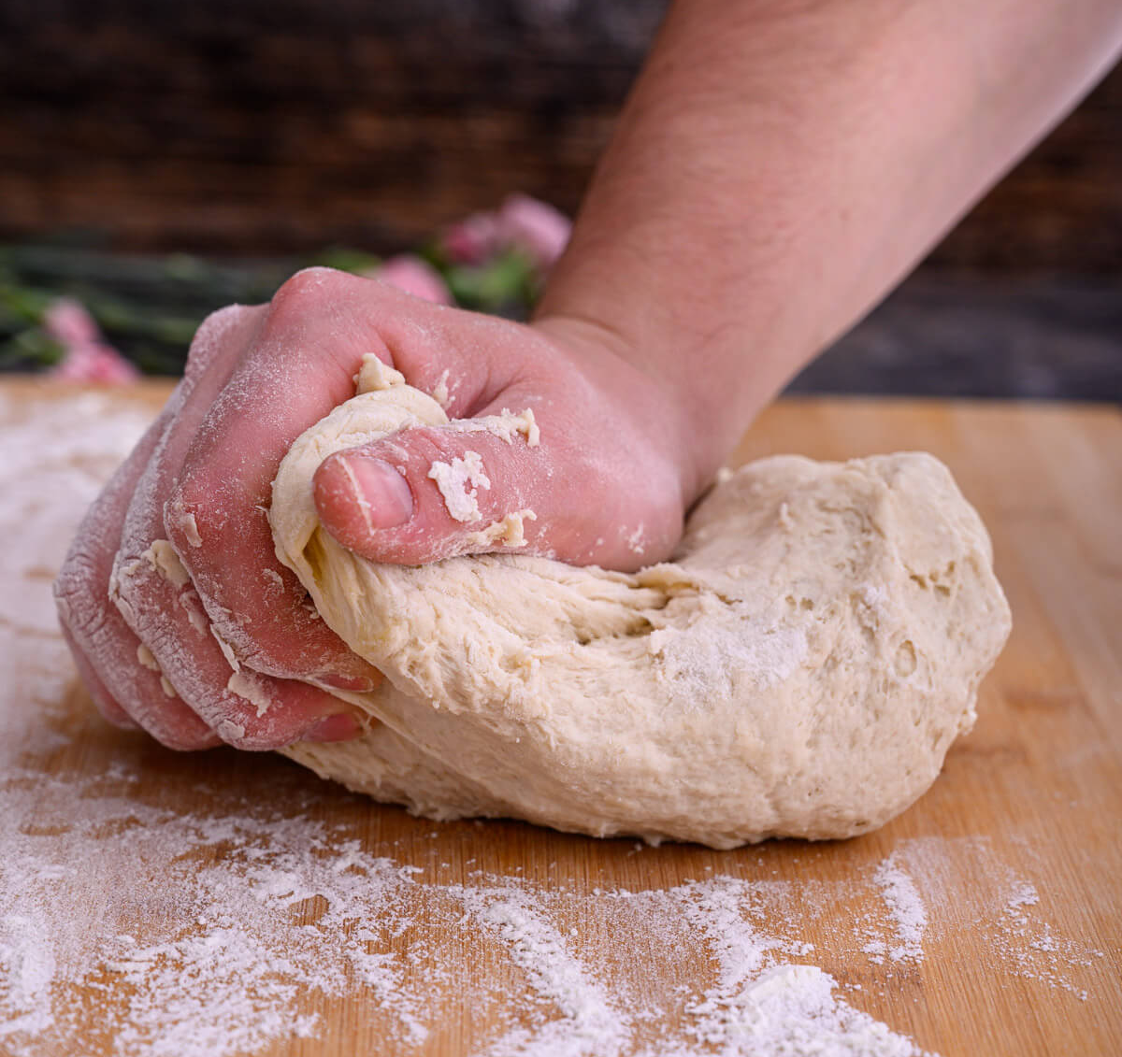
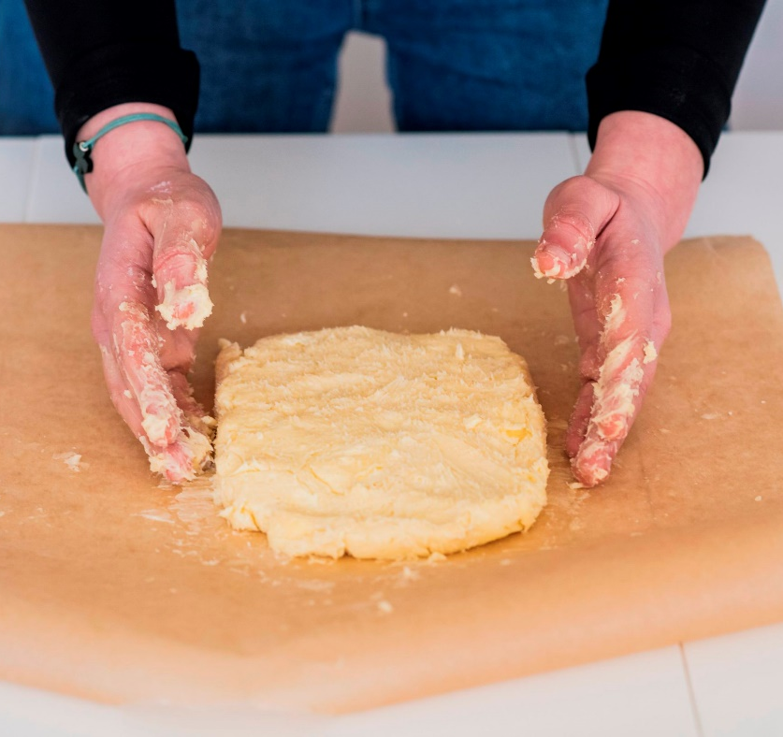
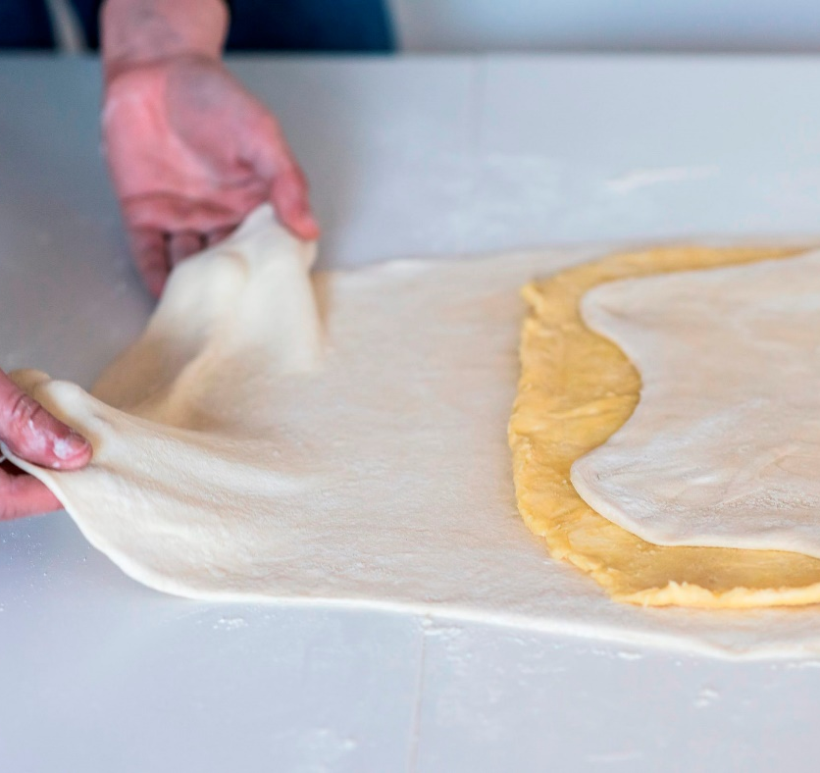
FAZE IZRADE LISNATOG TIJESTA:
1.zamjes osnovnog tijesta 2.priprema masnoće 3.rastanjivanje i preklapanje i tijesta s masnoćom

Slide 10
ZAMJES OSNOVNOG TIJESTA
u zdjelu za miješanje doziraju se sve sirovine osim margarina LT koji služi za laminiranje odnosno listanje
voda koja se dodaje mora biti hladna
izrađeno tijesto se premazuje uljem, zamata u foliju i stavlja na odmaranje u hladnjak (45 min)
nakon hlađenja tijesto se razvalja u četverokut 25x35 cm i na njega se nareže margarin LT na tanke listiće (margarin ne smije biti ni premekan ni pretvrd)

Slide 11
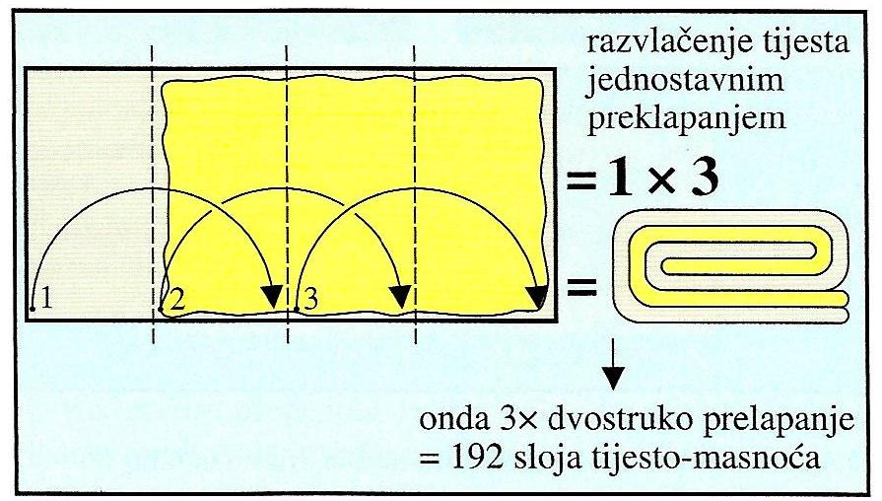
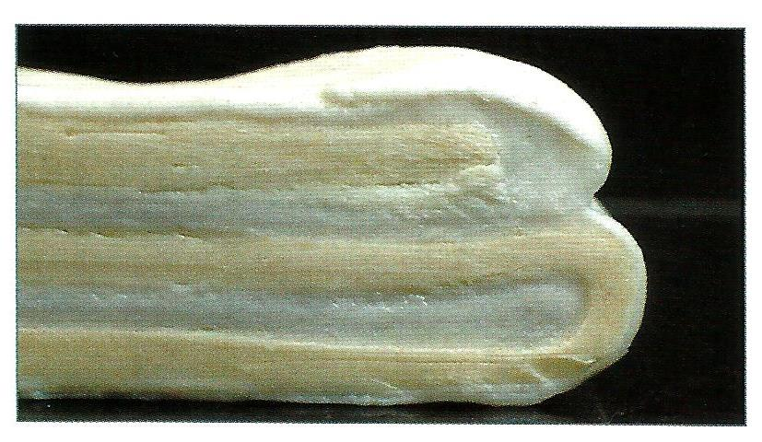
RASTANJENO TIJESTO SE PREKLAPA NA SLJEDEĆI NAČIN:
jednostavno preklapanje – dobiju se tri sloja tijesto – masnoća
JEDNOSTAVNO PREKLAPANJE

Slide 12
Nakon preklapanja tijesto se zaokrene za 90° kako bi se promijenio smjer valjanja i stavlja se u hladnjak na hlađenje (20 min). Nakon hlađenja provodi se :
2. prvo dvostruko preklapanje – dobiju se četiri sloja tijesto - masnoća jer se tijesto 2 puta preklopi na polovicu
Kod prvog dvostrukog preklapanja ne preklopiti pravilno prema unutra, nego jednu stranu preklopiti ¼, a drugu ¾, tako da se nepravilnosti ne nalaze sa strane pa se mogu bolje izvaljati prema unutra.
PRVO DVOSTRUKO PREKLAPANJE

Slide 13
Nakon prvog dvostrukog preklapanja slijedi faza opuštanja u hladnjaku (20 min). Zatim slijedi drugo dvostruko preklapanje:
DVOSTRUKO PREKLAPANJE

Slide 14
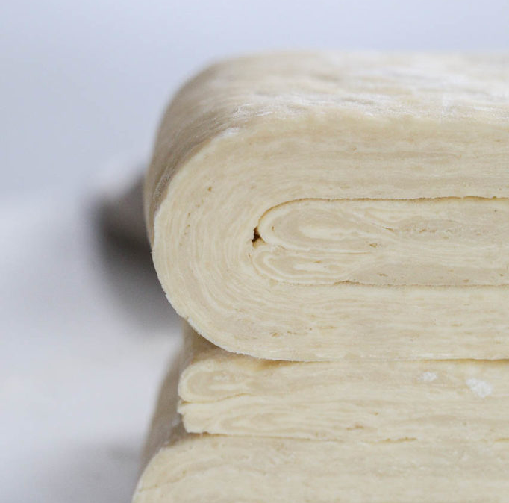
nakon preklapanja tijesto se zaokrene za 90° kako bi se promijenio smjer valjanja i stavlja se u hladnjak na hlađenje (20 min).
nakon odmaranja u hladnjaku slijedi treće dvostruko preklapanje, ponovno se okreće za 90˚ i stavlja u hladnjak 20 min .
na taj se način dobiju tanki slojevi tijesta.

Slide 15
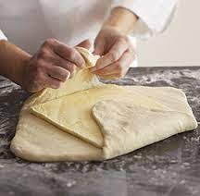
PRIPREMA MASNOĆE
masnoće se pripremaju miješanjem s manjom količinom brašna i oblikovanjem ploče u obliku četverokuta debljine 2 – 2,5 cm
pripremljena se masnoća odlaže se u hladnjak
u praksi se koristi margarin odgovarajuće tvrdoće (ni premekan ni pretvrd)

Slide 16
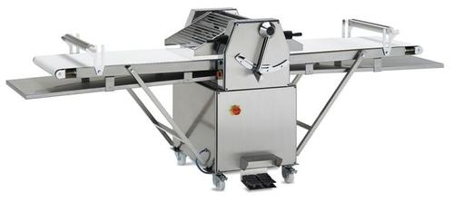
RASTANJIVANJE I PREKLAPANJE TIJESTA S MASNOĆOM
Obrada lisnatoga tijesta uglavnom se provodi strojno, pomoću laminatora.
na traku laminatora stavlja se osnovno tijesto i valjcima rastanjuje na odgovarajuću debljinu (oko 2 cm) stupnjevitim pomicanjem ručice
trake se kreču u oba smjera, a mogu se pokretati ručno ili nožno
pritiskom na nožnu papučicu trake se pokreće lijevo-desno, a time se pomiče i tijesto
na rastanjeno tijesto stavlja se masnoća i potpuno prekriva tijesto sa svih strana
izrada lisnatog tijesta provodi se naizmjeničnim preklapanjem, rastanjivanjem i odmaranjem tijesta u hladnjaku 10-15 minuta

Slide 17
LISTANJE LISNATOG TIJESTA
kod lisnatih i lisnatih dizanih tijesta slojevi tijesta su odvojeni tankim slojevima masnoće , a pečenjem na najmanje 200°C dolazi do isparavanja vode iz tijesta u vodenu paru , uslijed čega se slojevi tijesta raslojavaju što uvećava volumen.
masnoća za vučenje kod nepečenog lisnatog tijesta ima ponajprije ulogu razdvajanja slojeva tijesta da se oni ne bi lijepili
za vrijeme procesa pečenja masnoća se otapa i prodire u slojeve tijesta i tako sprječava difundiranje vodene pare
mjehurići vodene pare se ujedinjuju duž slojeva masnoće i tako razdvajaju i podižu pojedine slojeve tijesta , u slučaju da oni nisu slijepljeni

Slide 18
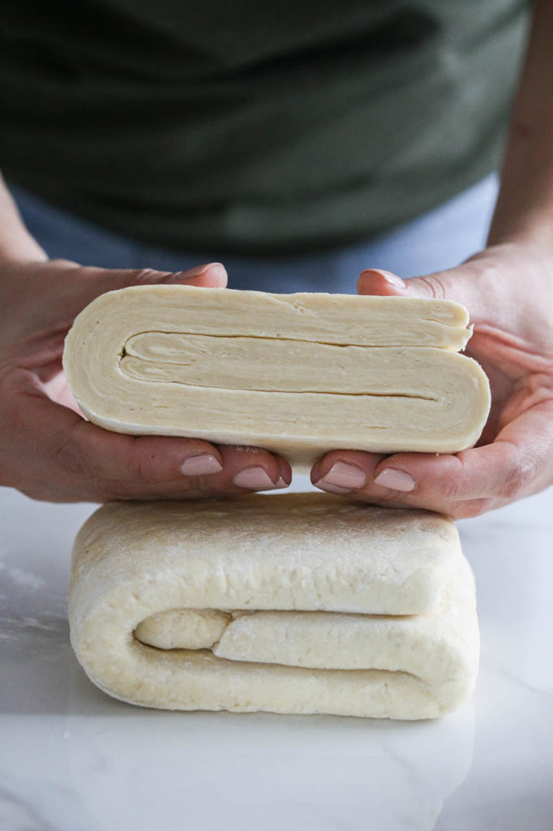
LISNATO TIJESTO BEZ KVASCA
takvo se tijesto izrađuje na isti način kao kvasno lisnato tijesto uz povećanje udjela masnoće
za kvasno lisnato tijesto omjer brašna i masnoće obično je 3:1 ili 4:1 dok je pri izradi lisnatog tijesta bez kvasca taj omjer najčešće 1:1

Slide 19
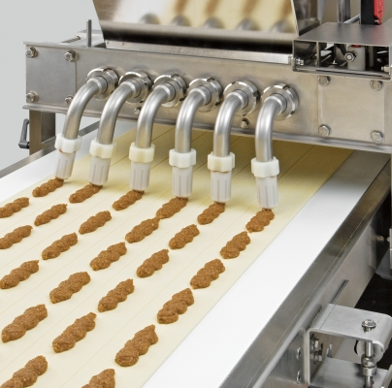
IZRADA PROIZVODA OD LISNATOGA TIJESTA
proizvodi od lisnatoga tijesta mogu se oblikovati ručno ili strojno (na liniji za lisnata tijesta )
rastanjeno se tijesto najprije reže uzdužno a potom poprječno nožem za lisnato tijesto
svaki pojedini kvadratić tijesta dijagonalno se podijeli na dva dijela.
na pojedinačne komade tijesta stavlja se nadjev: sir ,čokolada,voće i prerađevine (višnje, marelica, jabuke), mesne prerađevine (šunka, salama, hrenovke, mljeveno meso)....

Slide 20
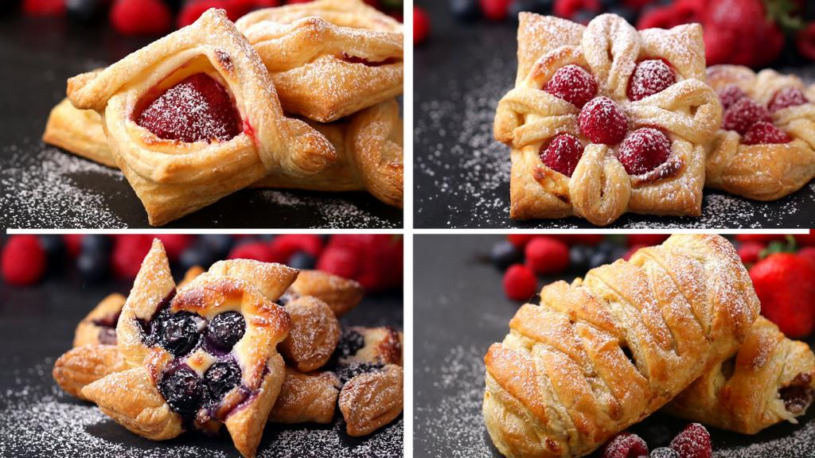
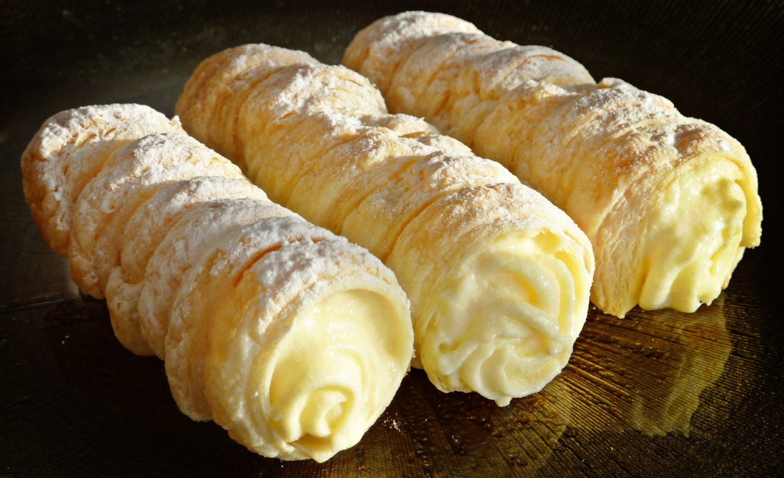
proizvodi od lisnatoga tijesta mogu biti različitog oblika :roščića, trokutića, prutića, brodića, pužića, školjki i drugo
izrađuju se s nadjevom i bez nadjeva
kore za krempite i šampite izrađuju se od beskvasnoga lisnatoga tijesta i oblikuju u četvrtasti oblik, a za šaumrole pomoću šupljih kalupa
oblikovani tjesteni komadi podvrgavaju se završnoj fermentaciji, a potom peku.

Slide 21
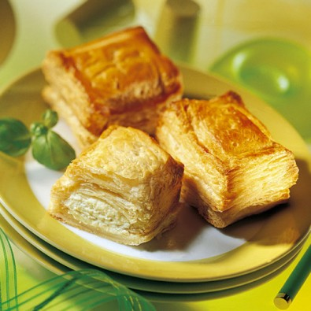
POGAČICE
pogačice su slani proizvodi punjeni sa sirom kvadratna ili okrugla oblika
oblikuju se uz uzdužnim i poprječnim djeljenjem prethodno rastanjena tijesta

Slide 22
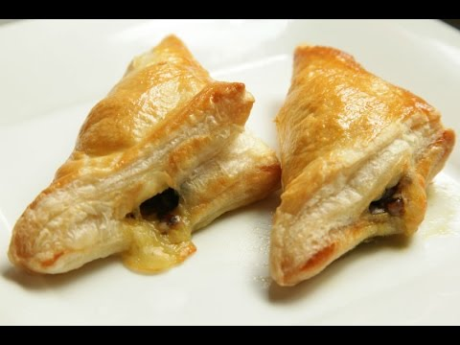
TROKUTIĆI:
ovakvi proizvodi mogu biti nadjeveni slatkim ili slanim nadjevom
izrađuju se od četvorina na koje se nanosi nadjev i dijagonalno preklopi tako da se dobije oblik trokuta.

Slide 23
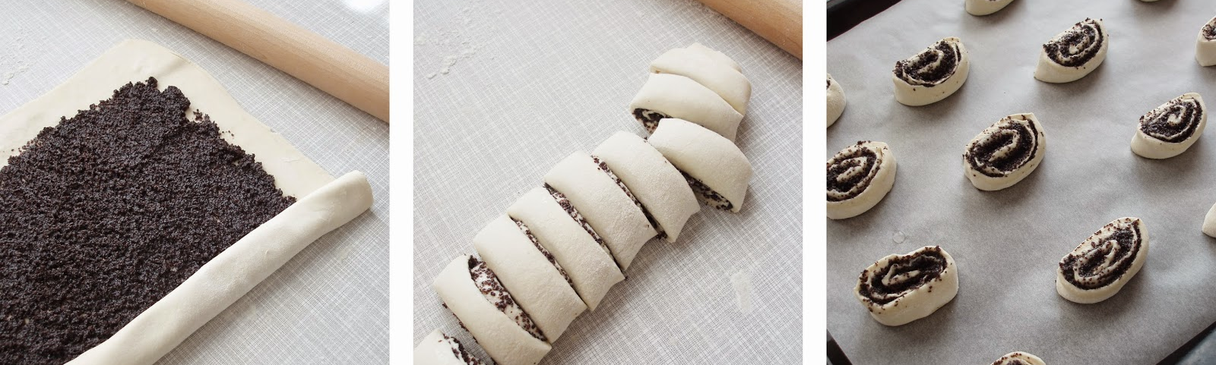
PUŽIĆI:
pužići su slatki lisnati proizvodi punjeni od maka ili oraha
oblikuju se spiralnim uvijanjem tijesta,čime se postiže izgled puževe kućice ispečeni posipaju se šećerom u prahu

Slide 24
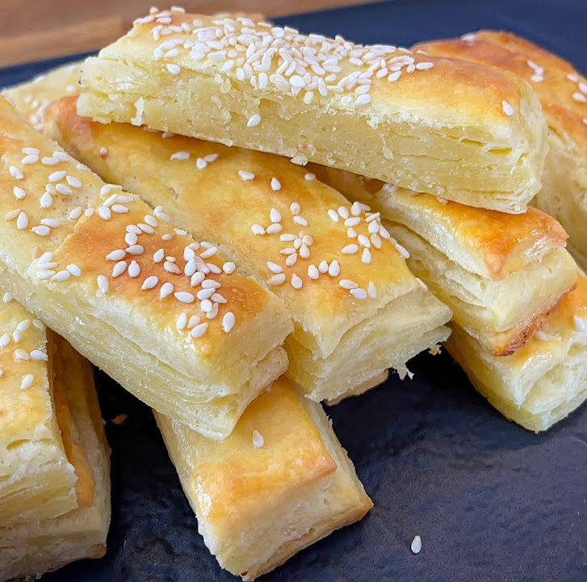
PRUTIĆI:
prutići su slani lisnati proizvodi dobiveni dijeljenjem tijesta u obliku traka
odozgo se posipaju sezamom

Slide 25
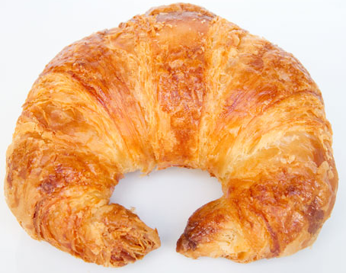
KROSAN(CROISSANT)
ovaj proizvod ima karakterističan oblik roščića s vidljivim nadjevom
lisnate je strukture i ugodna slatkasto-mliječnog okusa
odlikuje se vrlo dobrom topljivošću sredine i kore zbog velikog udjela masnoće

Slide 26
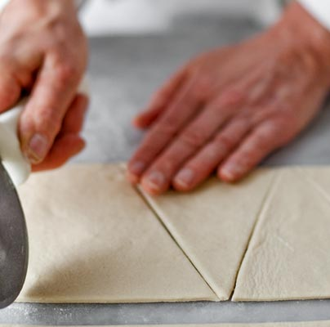
POSTUPAK IZRADE:
pripremljeno kvasno lisnato tijesto rastanjuje se na radnome stolu u list debljine 5mm, a potom reže u obliku trokutića
ako se izrađuje croissant bez nadjeva, trokutići se savijaju u roščiće , odlaze na završnu fermentaciju 30- 40 minuta
pečenje traje 10-15 minuta na temperaturi 200-210̊ C

Slide 27
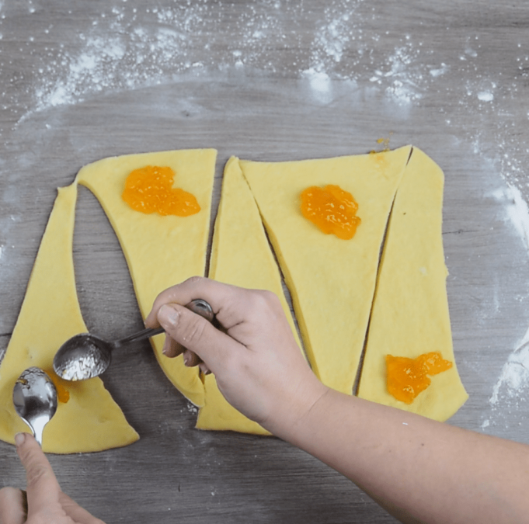
pri izradi punjenog croissanta na izrezane trokutiće stavlja se slani ili slatki nadjev
najčešće se izrađuju sa nadjevom od marelice , višnje, čokolade, šunke i sira
ako se croisssnti peku u trgovini na prodajnom mjestu a izrađuju u pekarnici primjenjuju se zaustavljena (prekinuta ) fermentacija
nakon djelomične završne fermentacije croissanti se pakiraju u ambalažu i transportiraju do prodajnog mjesta
tamo se nastavlja završna fermentacija
prije pečenja croissanti se poprskaju vodom
pečenje se vrši sa povećanom relativnom vlažnošću

Slide 28
Pitanja za ponavljanje:
Koja je definicija lisnatog tijesta ?
Koja je definicija kvasnog ( dizanog ) lisnatog tijesta ?
Koje vrste lisnatog tijesta razlikujemo ?
Nabroji načine izrade tijesta prema recepturi !
Što utječe na lisnatu strukturu ?
Nabroji proizvode od beskvasnog lisnatog tijesta !
Nabroji proizvode od kvasnog lisnatog tijesta !
Koje su sirovine za izradu kvasnog lisnatog tijesta !
Nabroji i opiši faze izrade lisnatog tijesta !

Slide 29
10. Koliko slojeva tijesto – masnoća se dobije jednostrukim
preklapanjem !
11. Koliko slojeva tijesto – masnoća se dobije dvostrukim
preklapanjem !
12. Opiši kako se postiže listanje lisnatog tijesta !
13. Kako se izrađuje lisnato tijesto bez kvasca !
14. Opiši kako se izrađuju pogačice od lisnatog tijesta !
15. Opiši kako se izrađuju trokutići od lisnatog tijesta !
16. Opiši kako se izrađuju pužići od lisnatog tijesta !
17. Opiši kako se izrađuju prutići od lisnatog tijesta !
18. Opiši kako se izrađuje croisssant od lisnatog tijesta !

Slide 30
Nakon što odgovoriš na pitanja pogledaj i video :
https://youtu.be/DmIVzTlyF80?list=TLPQMjQwMzIwMjNHoirkO2HZjw
https://youtu.be/BAa-lyIqDwE
https://www.youtube.com/watch?v=janOM9k_mxs

